Slide 1
Zorbas e a gaivota
Esta é a história de um gato que ajudou uma gaivota a crescer.

Slide 2
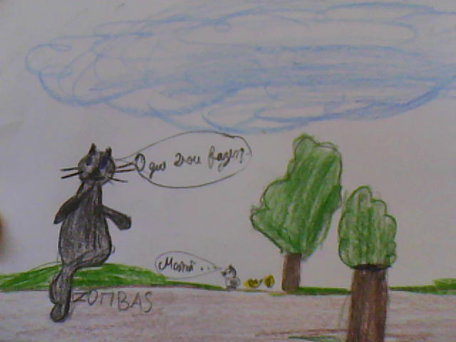
Um dia andava o gato Zorbas a passear na doca quando encontrou uma gaivota moribunda. Ela tinha um bebé num ovo e pediu-lhe que tomasse conta dele.
Quando a gaivota nasceu…

Slide 3
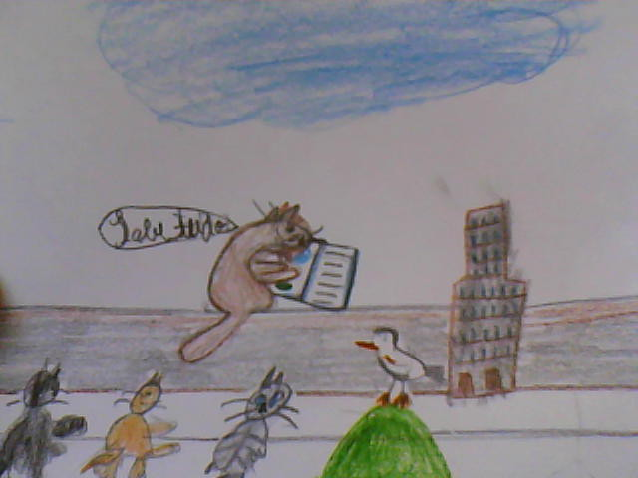
Pediu ajuda aos seus amigos gatos. E eles ajudaram-no na difícil tarefa de criar e proteger a pequena gaivota. A amizade entre todos foi ficando muito forte e eles ensinaram à gaivota tudo o que sabiam.

Slide 4
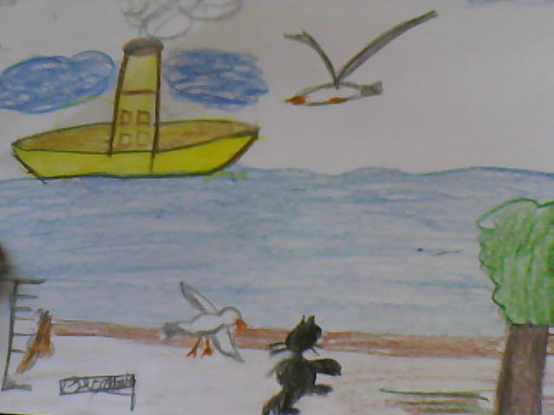
Mas a gaivota andava triste. Zorbas reparou que ela olhava as outras gaivotas que voavam na doca e por cima dos barcos. E suspirava…
Então decidiram ensiná-la a voar. Não foi fácil, porque gato não tem asas, mas…

Slide 5
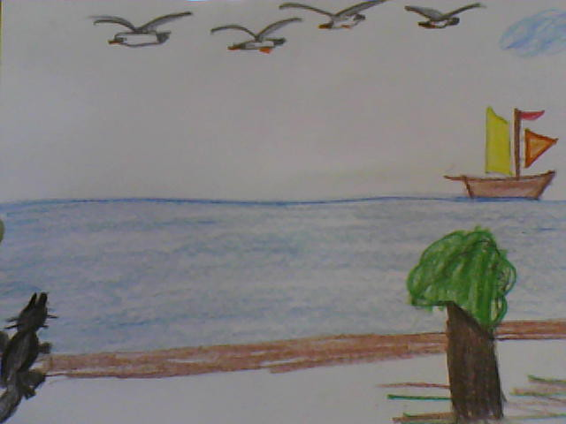
A força da amizade consegue até o que parece impossível! A gaivotita voou!
Zorbas ficou a olhar a sua amiga a afastar-se com as outras da sua espécie.
-Obrigada por tudo! Até um dia amigos! Adeus Zorbas! – gritou ela lá do alto.

Slide 6
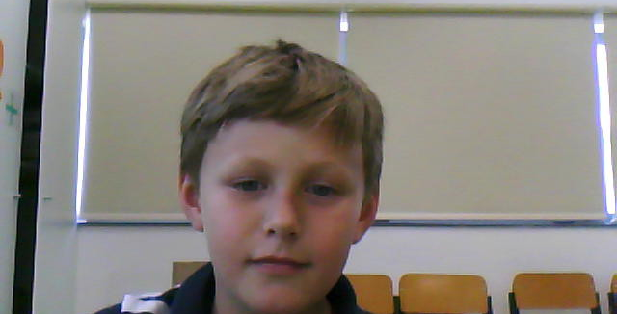
Gostei muito desta história porque mostra que a amizade é muito importante. O Zorbas, mesmo sendo um gato, ajudou a gaivotinha a crescer, protegendo-a dos perigos de ser comida pelos inimigos.

